Slide 1
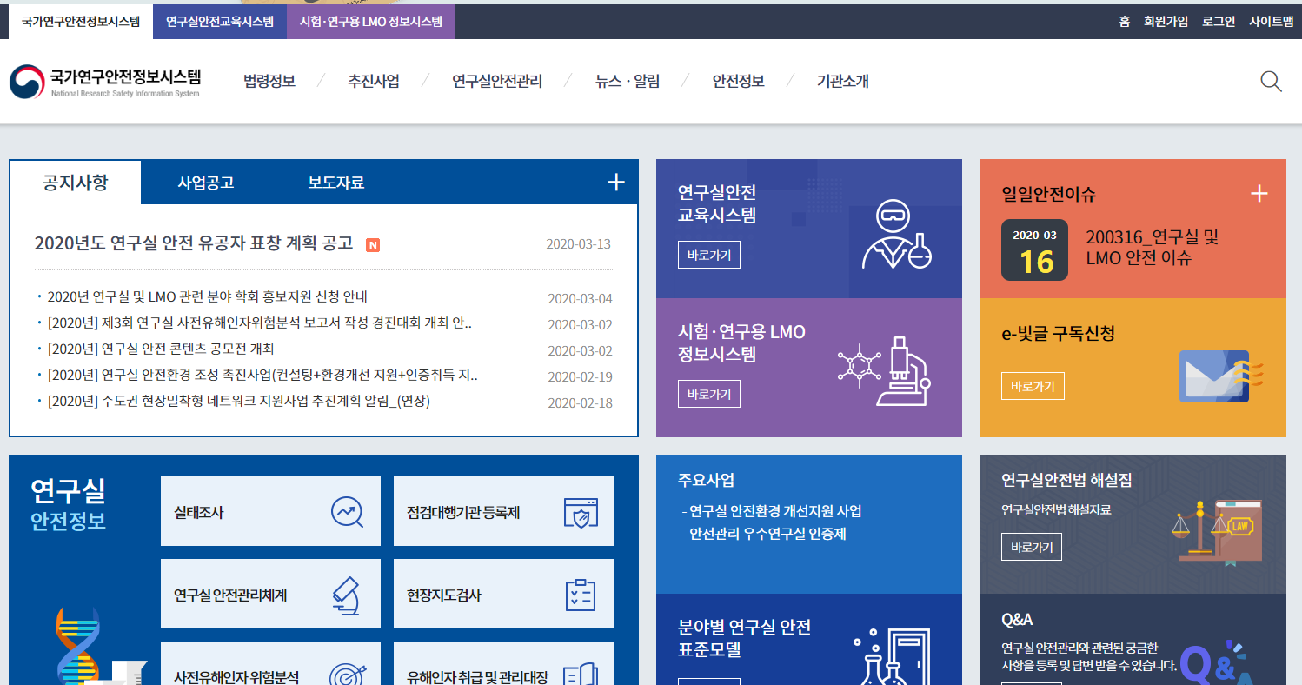
국가연구안전정보 시스템 접속
https://www.labs.go.kr/

Slide 2
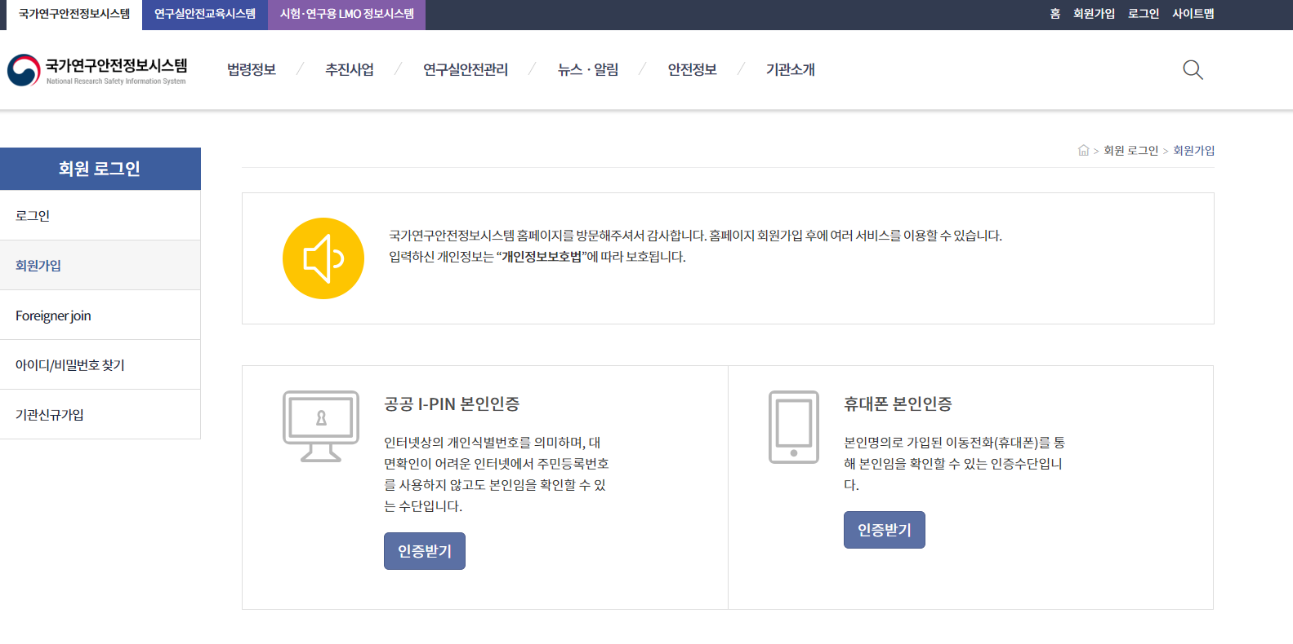
회원가입

Slide 3
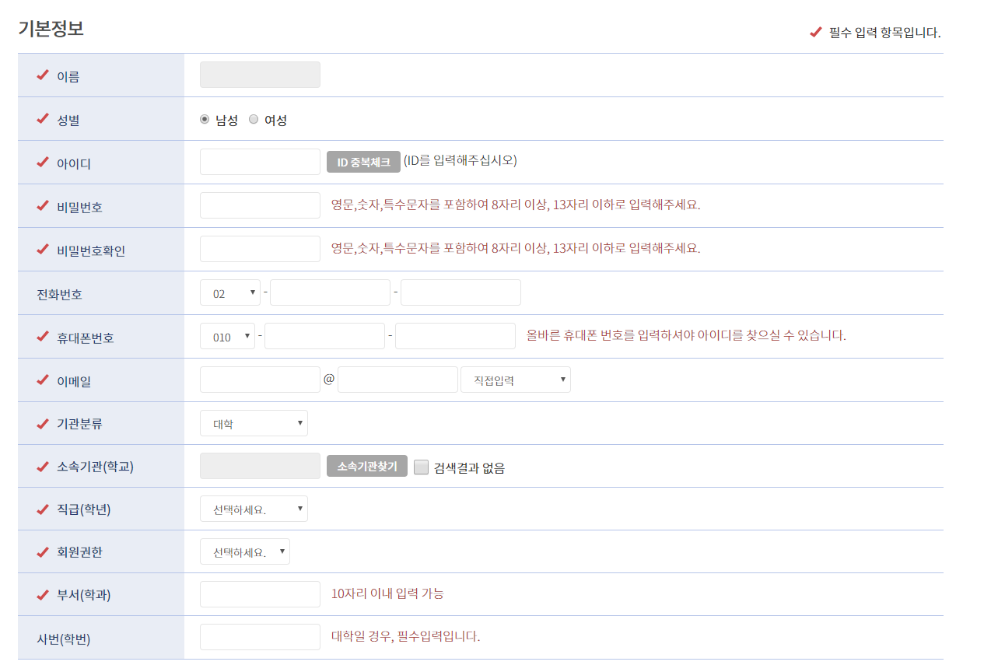
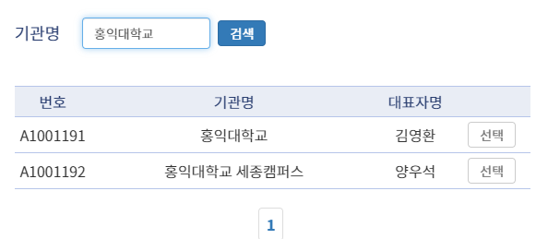
회원가입

Slide 4
안구실안전교육시스템 접속

Slide 5
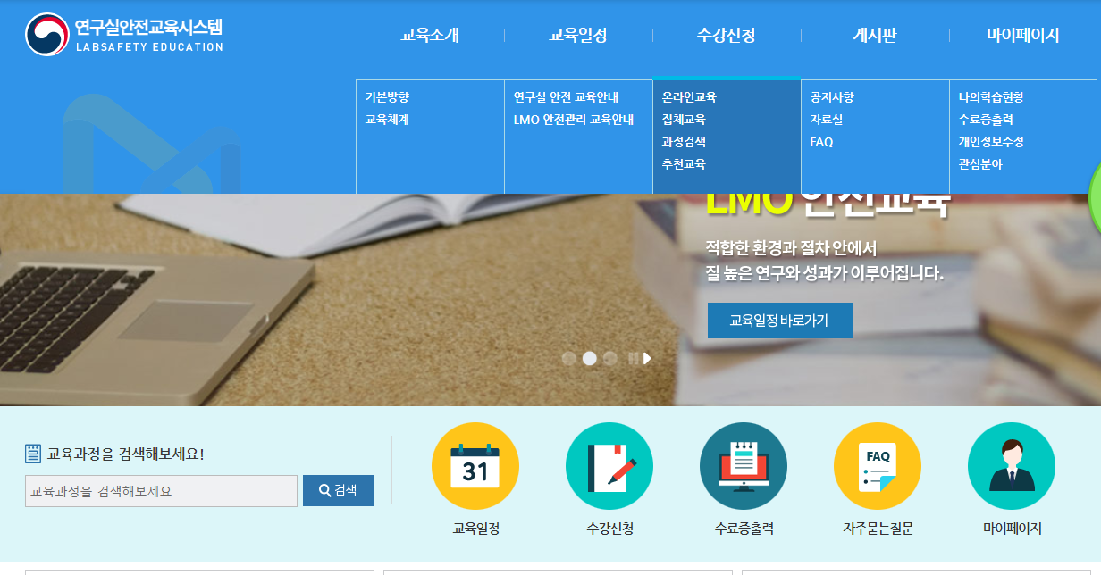
수강신청

Slide 6
수강신청

Slide 7
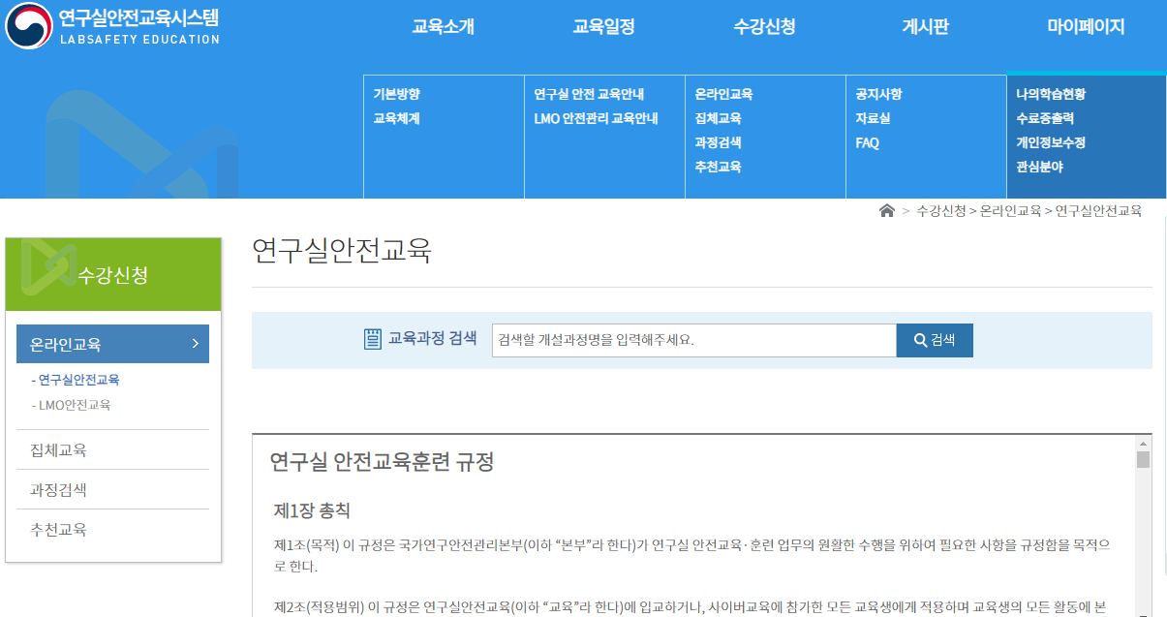
수료증 출력

